Slide 1

Banco de Dados MER e DER
Faculdade de Engenharia de Sorocaba – FACENS, Sorocaba – SP
Thomas Soares da Silveira RA: 235751

Slide 2

Modelo Entidade-Relacionamento PETSHOP
Enunciado: Um petshop deseja manter cadastrados seus clientes bem como seus pets. Um cliente deve informar seu nome, CPF, E-mail e telefone além do nome, espécie e data de nascimento de seu pet.
Possui duas entidades principais:
Cliente: Representa os clientes que são cadastrados na loja
- Atributos: Nome, CPF, E-mail e Telefone.
Pet: Representa o Animal que será cadastrado na loja, com relação ao cliente
- Atributos: Espécie, Data de Nascimento, Nome e Cliente (Dono).
Relacionamentos:
- Um cliente pode ser dono de múltiplos pets.
- Um Animal terá apenas um único dono.

Slide 3

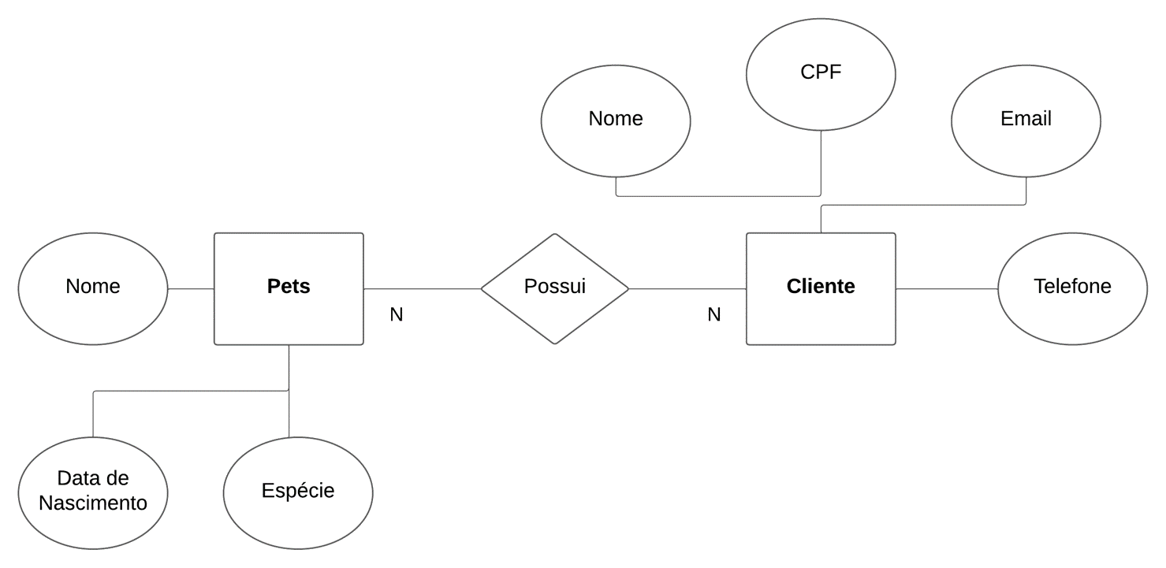
Diagrama Entidade-Relacionamento PETSHOP

Slide 4
Tabelas de dados PETSHOP
Cliente
Nome | CPF | E-mail | Telefone
Ana Clara Souza | 123.456.789-10 | anaclara@gmail.com | (11) 98765-4321
Bruno Lima Santos | 243-567.891-20 | brunolima@hotmail.com | (11)86754-3210
Carlos Eduardo Silva | 345.678.912-30 | carlosedu@yahoo.com | (11) 76543-2109
Daniela Costa Oliveira | 456.789.123-40 | Danielacosta@outlook.com | (11) 65432-1098
Pets
Nome | Espécie | Data de Nascimento
Luna | Cachorro | 01/01/2022
Simba | Gato | 15/03/2022
Nemo | Peixe | 30/06/2022
Fofa | Coelho | 10/10/2022

Slide 5

Modelo Entidade-Relacionamento PRODUTORA DE GAMES
Enunciado: Em uma produtora de games, há desenvolvedores, que possuem um nome, cpf, data de nascimento. Cada projeto tem um nome, data de lançamento, gênero e faixa etária. Segundo o gerente de projetos, “cada desenvolvedor deve estar envolvido em um projeto”.
Possui duas entidades principais:
Desenvolvedor: Representa os desenvolvedores que trabalham na produtora.
- Atributos: Nome, CPF, Data de Nascimento, Projeto Envolvido
Projeto: Representa o projeto que será criado a partir da produtora, no qual os
desenvolvedores participarão.
- Atributos: Nome, Data de Lançamento, Gênero, Faixa Etária;
Relacionamentos:
- Um desenvolvedor terá um projeto que será envolvido.
- Um projeto pode ter múltiplos desenvolvedores envolvidos.

Slide 6
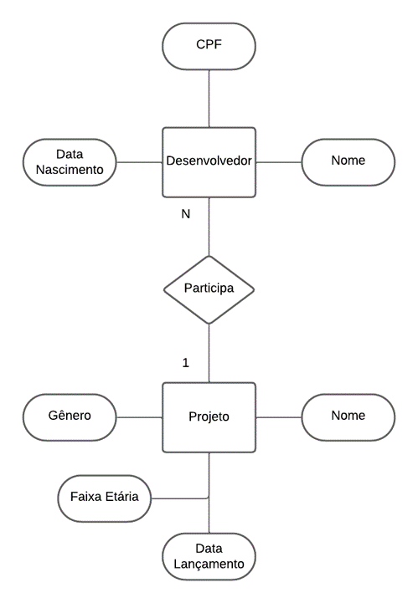
Diagrama Entidade-Relacionamento PRODUTORA DE GAMES

Slide 7
Tabelas de dados Produtora de games
Desenvolvedor
Nome | CPF | Data de Nascimento
Eduardo Ferreira Alves | 567.891.234-50 | 20/05/1990
Fernanda Ribeiro Lima | 698.912.345-60 | 14/08/1995
Guilherme Souza Dias | 789.123.456-70 | 07/12/2000
Helena Martins Silva | 891.234.567-80 | 21/02/2005
Projetos
Nome | Gênero | Faixa Etária | Data de Lançamento
Aventura na Floresta | Ação | 12 anos ou mais | 15/07/2024
O Mistério do Colar | Suspense | 16 anos ou mais | 30/09/2024
Amor em Paris | Romance | 14 anos ou mais | 14/02/2024
A Revolução dos Robôs | Ficção Científica | 10 anos ou mais | 01/12/2024

Slide 8

Modelo Entidade-Relacionamento BIBLIOTECA
Enunciado: Uma biblioteca faz registro de autores e livros. Um autor é cadastrado com seu nome, e-mail, nacionalidade e data de nascimento. Já um livro é registrado com o título, quantidade de páginas, acabamento e editora.
Possui duas entidades principais:
Autor: Representa os autores cadastrados na biblioteca.
- Atributos: Nome, e-mail, nacionalidade e data de nascimento.
Livro: Representa os livros registrados na biblioteca
- Atributos: Nome, Data de Lançamento, Gênero, Faixa Etária;
Relacionamentos:
Um autor pode ter vários livros.
Um livro terá apenas um autor.

Slide 9
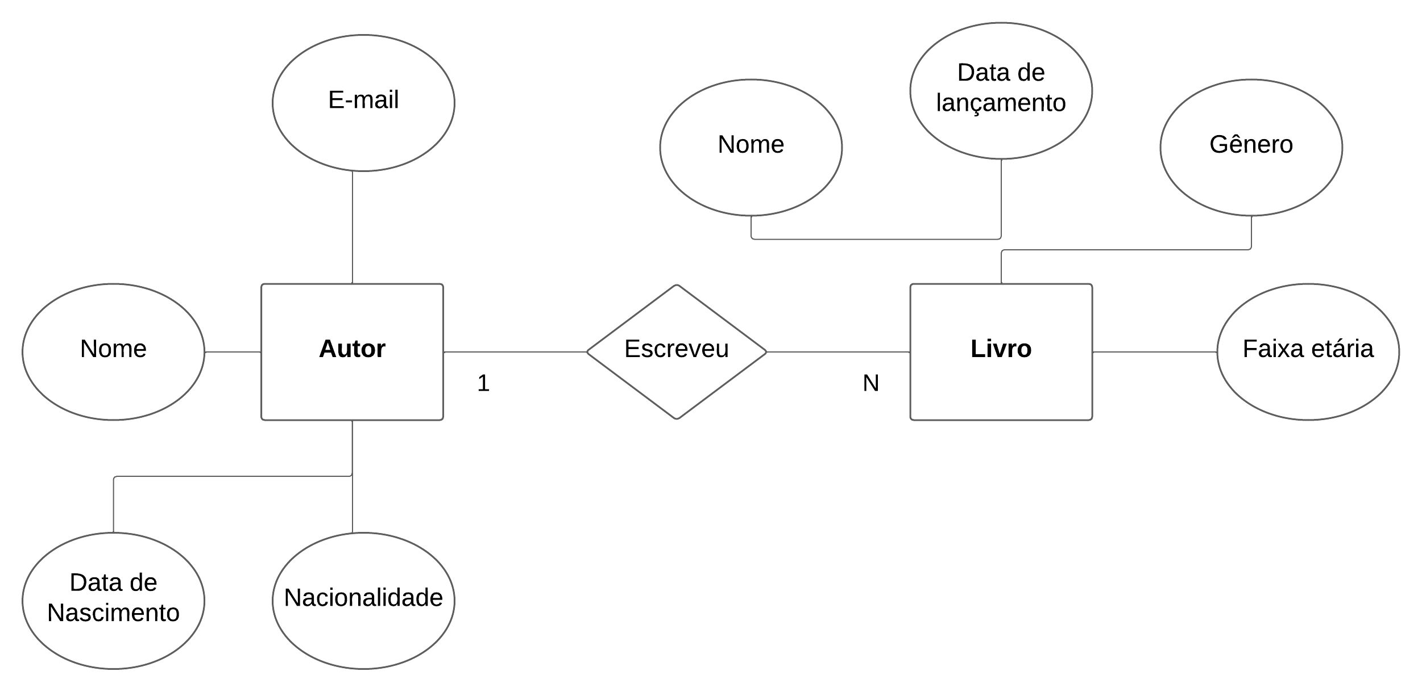
Diagrama Entidade-Relacionamento BIBLIOTECA

Slide 10
Tabelas de dados Biblioteca
Autores
Nome | E-mail | Nacionalidade | Data de Nascimento
João Paulo Coelho | joaopaulo@gmail.com | Brasileiro | 10/04/1980
Maria Luiza Machado | marialuiza@hotmail.com | Brasileira | 25/07/1985
Pedro Henrique Silva | pedrohenrique@yahoo.com | Brasileiro | 13/01/1991
Ana Carolina Oliveira | anacarolina@outlook.com | Brasileira | 08/03/1996
Livros
Nome | Data de Lançamento | Gênero | Faixa Etária
O Segredo da Montanha | 10/06/2021 | Aventura | 12 anos ou mais
A Garota do Lago | 20/08/2023 | Romance | 14 anos ou mais
Amor em Paris | 15/10/2014 | Ficção Científica | 16 anos ou mais
A Revolução dos Robôs | 31/10/2022 | Terror | 18 anos ou mais

Slide 11

Modelo Entidade-Relacionamento LOCADORA DE AUTOMÓVEIS
Enunciado: Uma locadora de automóveis, mantém registro dos automóveis. Um automóvel é cadastrado com placa, modelo, ano, nome da montadora, site da montadora, logotipo da montadora.
Possui duas entidades principais:
Montadora: Representa a montadora que fabricou o automóvel.
- Atributos: Nome, site e logotipo
Automóvel: Representa o automóvel que foi registrado pela locadora.
- Atributos: Placa, modelo, ano, nome da montadora.
Relacionamentos:
- Uma montadora pode fabricar múltiplos automóveis.
- Um automóvel possui apenas umas montadora.

Slide 12
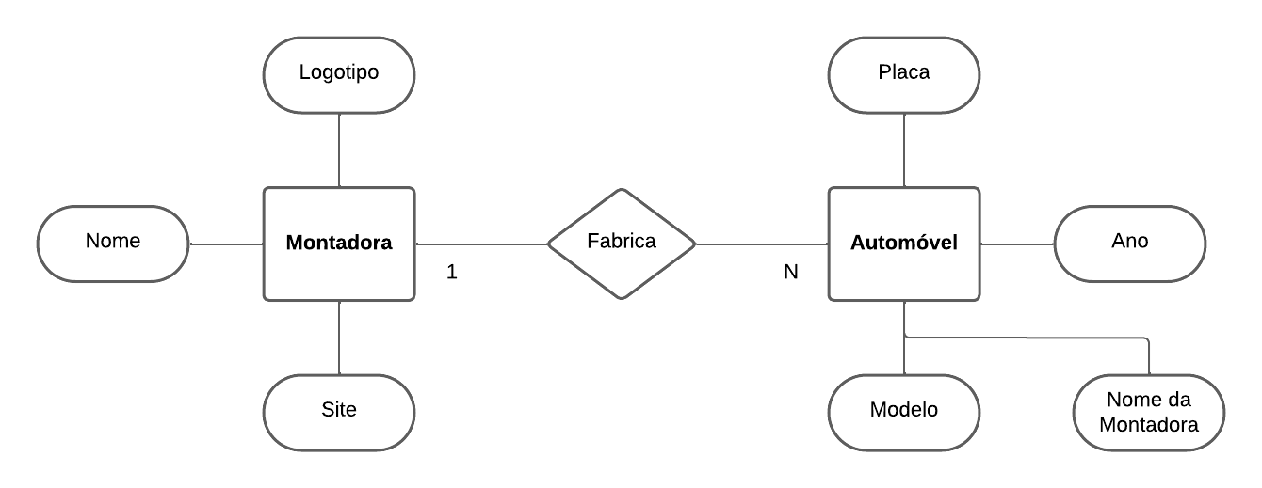
Diagrama Entidade-Relacionamento LOCADORA DE AUTOMÓVEIS

Slide 13
Tabelas de dados Locadora de Automóveis
Automóveis
Placa | Ano | Modelo | Nome da Montadora
DEF-5678 | 2020 | Ac Motors Sport | AC Motors
GHI-9012 | 2019 | RS Automóveis Sedan | RS Automóveis
JKL-3456 | 2018 | MG Veículos Hatch | MG Veículos
AUS-1248 | 2021 | ZM Carros SUV | ZM Carros
Montadoras
Nome | Site | Logotipo
AC Motors | www.acmotors.com.br | [imagem da AC Motors]
RS Automóveis | www.rsautomoveis.com.br | [imagem da RS Automóveis]
MG Veículos | www.mgveiculos.com.br | [imagem da MG Veículos]
ZM Carros | www.zmcarros.com.br | [imagem da ZM Carros]

Slide 14
Modelo Entidade-Relacionamento Supermercado
Enunciado: Um supermercado cadastra seus produtos. Um produto é identificado por seu nome, preço, quantidade em estoque, nome da marca, SAC da marca, nacionalidade da marca.
Possui duas entidades principais:
Produto: Representa o produto que é cadastrado pelo supermercado.
Atributos: Nome, Preço, Quantidade em Estoque, Nome da Marca
Marca: Representa a marca que produz o produto.
Atributos: Nome, SAC, nacionalidade.
Relacionamentos:
- Uma marca produz múltiplos produtos.
- Um produto será filiado a apenas uma marca.

Slide 15
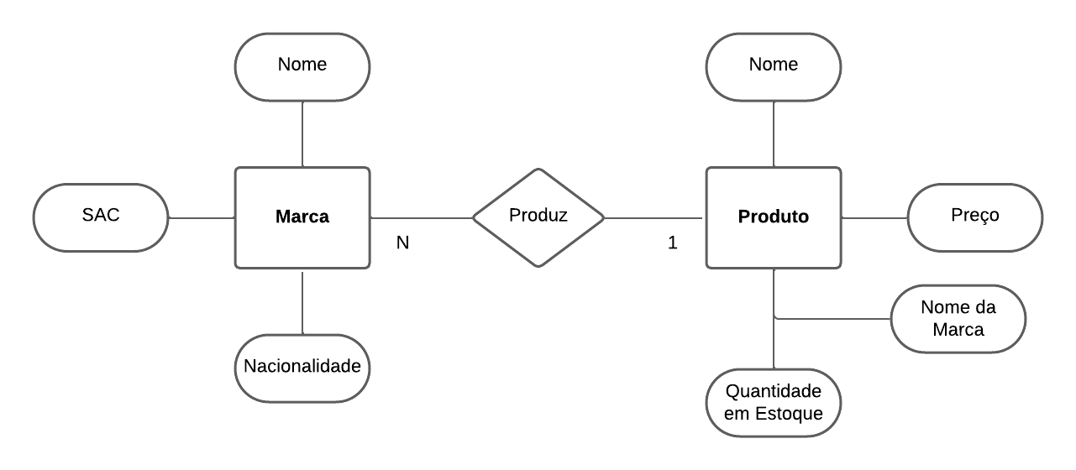
Diagrama Entidade-Relacionamento Supermercado

Slide 16
Tabelas de dados Supermercado
Marcas
Nome | SAC | Nacionalidade
Supermercado Pão de Açúcar | 0800-567-8901 | Brasileira
Supermercado Extra | 0800-678-9012 | Brasileira
Supermercado Carrefour | 0800-789-0123 | Francesa
Supermercado Dia | 0800-890-1234 | Espanhola
Produtos
Nome | Preço | Nome da Marca | Quantidade em Estoque
Leite Integral 1L | R$ 4,99 | Supermercado Pão de Açúcar | 150 unidades
Frango Congelado 1kg | R$ 12,90 | Supermercado Extra | 100 unidades
Queijo Mussarela 500g | R$ 14,90 | Supermercado Carrefour | 80 unidades
Biscoito Recheaso 150g | R$ 2,99 | Supermercado Dia | 200 unidades

Slide 17
Modelo Entidade-Relacionamento VIDEOTECA
Enunciado: Uma videoteca precisa cadastrar o título, duração, idioma original e preço de cada filme. É necessário cadastrar também o elenco de cada filme onde se registra o nome, data de nascimento, nacionalidade de cada ator/atriz. Opcionalmente, inclua o cadastro de diretores com atributos que julgar necessários.
Possui três entidades principais:
Filme: Representa o filme cadastrado na videoteca.
- Atributos: Título, duração, idioma original, preço.
Ator: Representa os atores/atrizes envolvidos no filme.
- Atributos: Nome, data de nascimento, nacionalidade.
Diretor: Representa os diretores envolvidos no filme.
- Atributos: Nome, data de nascimento, nacionalidade.
Relacionamentos:
Um filme terá múltiplos atores/atrizes.
Um filme terá múltiplos diretores.
Um ator poderá participar de múltiplos filmes.
Um diretor poderá participar de múltiplos filmes

Slide 18
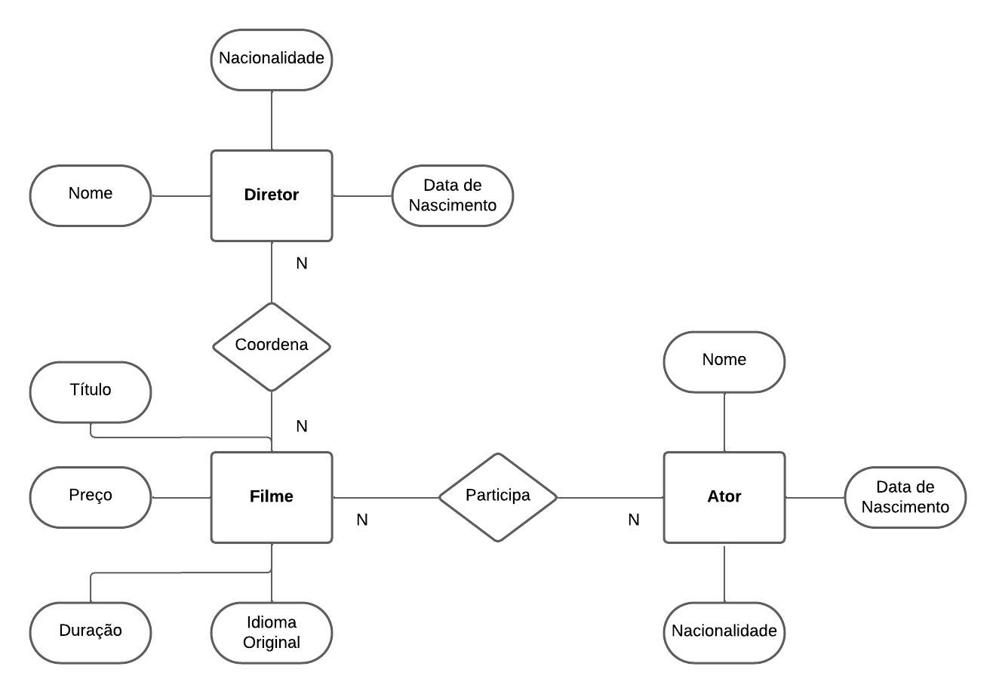
Diagrama Entidade-Relacionamento VIDEOTECA

Slide 19
Tabelas de dados Videoteca
Filmes
Título | Preço | Duração | Idioma Original
A Fuga do Planeta Vermelho | R$ 19,90 | 120 minutos | Inglês
O Casamento dos Sonhos | R$ 14,90 | 90 minutos | Português
A Maldição da Casa Abandonada | R$ 16,90 | 100 minutos | Espanhol
O Rei dos Ladrões | R$ 18,90 | 110 minutos | Francês
Diretores
Nome | Data de Nascimento | Nacionalidade
Steven Spielberg | 18/12/1946 | Americano
Fernando Meirelles | 09/11/1955 | Brasileiro
Guilhermo del Toro | 09/10/1964 | Mexicano
Luc Besson | 18/03/1959 | Francês

Slide 20
Tabelas de dados Videoteca
Atores
Nome | Data de Nascimento | Nacionalidade
Tom Cruise | 03/07/1962 | Americano
Juliana Paes | 06/03/1979 | Brasileira
Antonio Banderas | 10/08/1979 | Espanhol
Marion Cottilard | 30/09/1975 | Francesa

Slide 21
Modelo Entidade-Relacionamento Aluno
Enunciado: Crie um banco de dados para armazenar dados de alunos. Um aluno deve ter RA, nome, data de nascimento, endereço e email.
Possui uma entidade principal:
Aluno: Representa o aluno.
Atributos: RA, nome, data de nascimento, e-mail, endereço.
Relacionamentos: Não há.

Slide 22
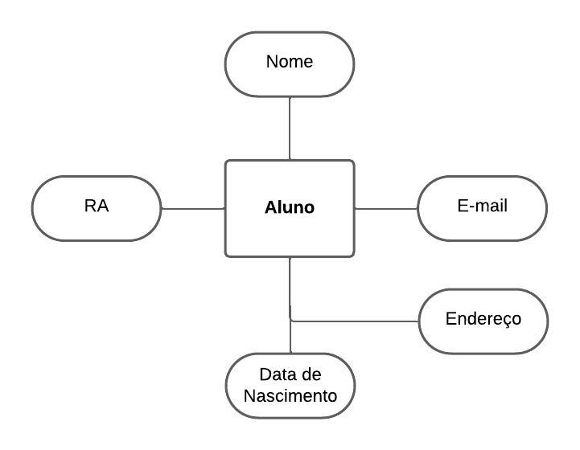
Diagrama Entidade-Relacionamento Aluno

Slide 23
Tabelas de dados Aluno
Alunos
RA | Nome | E-mail | Endereço | Data de Nascimento
123456 | João Pedro da Silva | joaopedro@aluno.com.br | Rua das Flores, 123, São Roque, SP | 05/05/2003
234567 | Maria Eduarda de Souza | mariaeduarda@aluno.com.br | Avenida Brasil, 456, São Roque, SP | 10/10/2004
345678 | Lucas Gabriel de Oliveira | lucasgabriel@aluno.com.br | Rua dos Pinheiros, 789, São Roque, SP | 15/03/2005
456789 | Ana Beatriz de Almeida | anabeatriz@aluno.com.br | Avenida Paulista, 101, São Roque, SP | 20/08/2006

Slide 24
Modelo Entidade-Relacionamento Colaboradores
Enunciado: Crie um banco de dados para armazenar dados de alunos. Um aluno deve ter RA, nome, data de nascimento, endereço e email.
Possui uma entidade principal:
Colaborador: Representa os colaboradores de uma empresa.
Atributos: ID, nome, CPF, cargo, salário.
Relacionamentos: Não há.

Slide 25
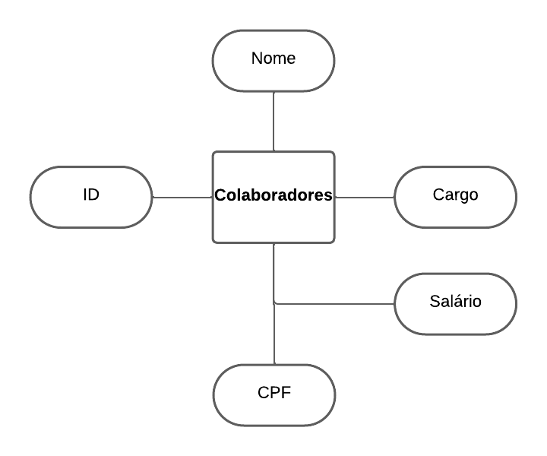
Diagrama Entidade-Relacionamento Colaboradores

Slide 26
Tabelas de dados Colaboradores
Alunos
ID | Nome | CPF | Cargo | Salário
1001 | Roberto Carlos da Silva | 987.654.321-00 | Analista de Sistemas | R$ 3.000,00
1002 | Maria Eduarda de Souza | 876.543.210-10 | Assistente Administrativo | R$ 2.500,00
1003 | Lucas Gabriel de Oliveira | 765.432.109-20 | Gerente de Projetos | R$ 4.000,00
1004 | Ana Beatriz de Almeida | 654.321.098-30 | Auxiliar de Serviços Gerais | R$ 1.500,00

